Slide 1
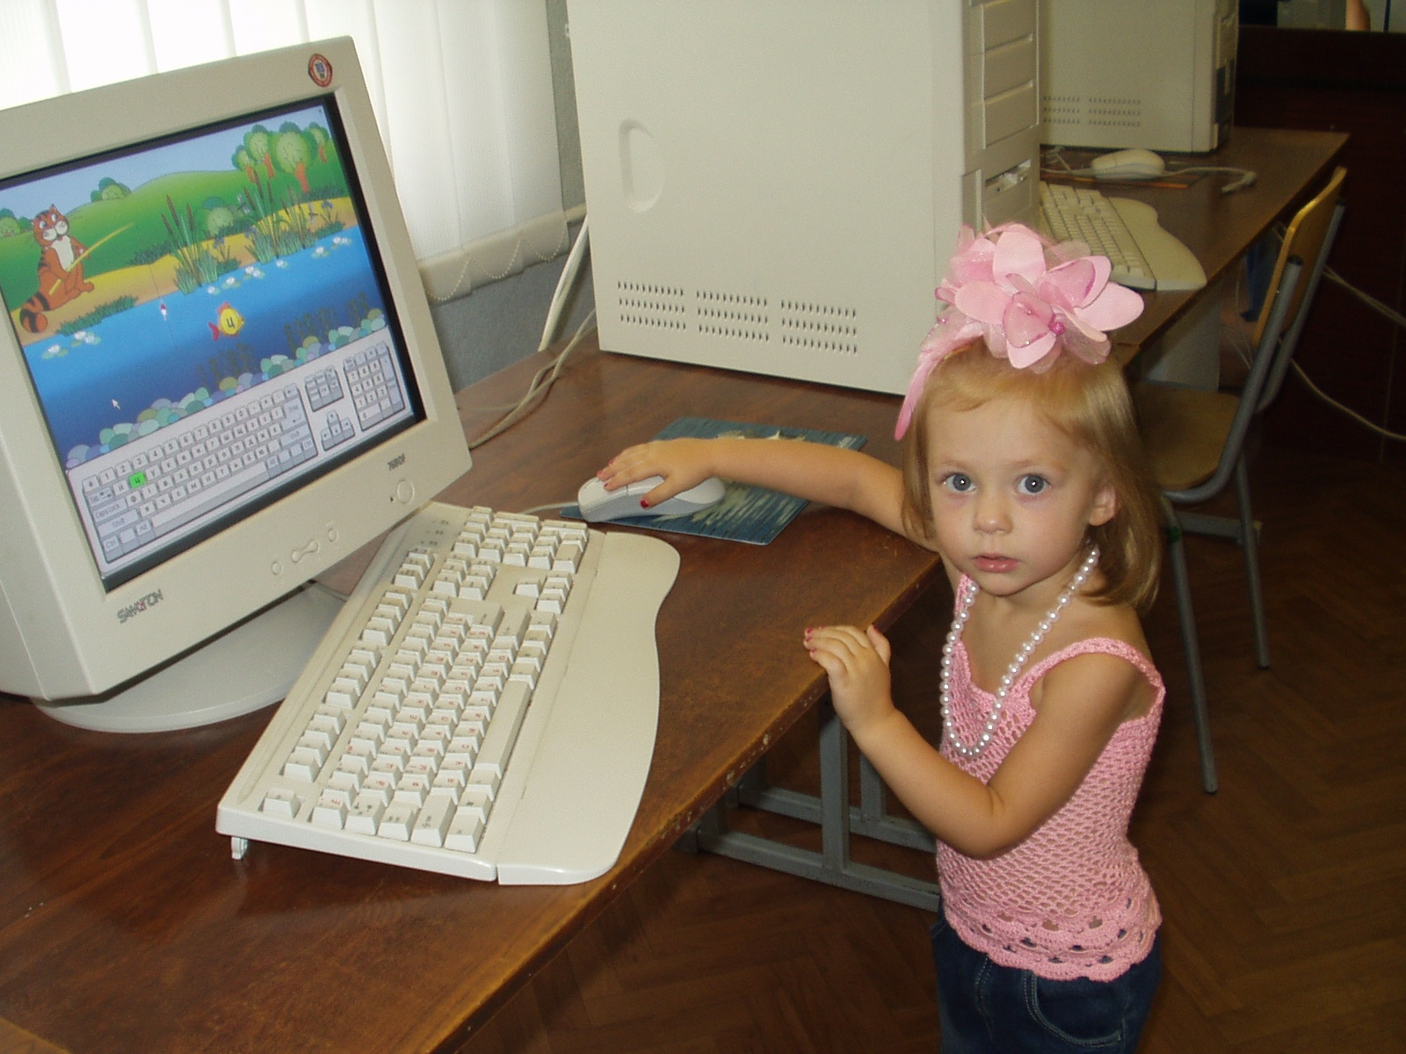
Ліцей інформаційних технологій
ІНФОРМАТИКА

Slide 2
Результати виступу на Всеукраїнських олімпіадах
Навчальний рік | ІІІ етап |  |  | ІV етап
 | Дипломи |  |  | Дипломи
 | І ступеня | ІІ ступеня | ІІІ ступеня | І ступеня | ІІ ступеня | ІІІ ступеня
2001-2002 | 3 | 4 | 4 | 2 | 1 | -
2002-2003 | 3 | 6 | 4 | - | 1 | 1
2003-2004 | 4 | 6 | 6 | - | 1 | 2
2004-2005 | 3 | 4 | 8 | - | 2 | 2
2005-2006 | 4 | 8 | 7 | 3 | 1 | 4
2006-2007 | 4 | 6 | 7 | 3 | 1 | 1
2007-2008 | 5 | 7 | 6 | 2 | 2 | 4
2008-2009 | 4 | 6 | 8 | 2 | 1 | 5
2009-2010 | 4 | 4 | 9 | 3 | 2 | 2
2010-2011 | 4 | 6 | 9 | 4 | 5 | 1
Всього | 38 | 57 | 68 | 19 | 17 | 22

Slide 3
Результати виступу на Міжнародних олімпіадах
2006 рік | Мексика | Сімоненко В. | Срібна медаль
2007 рік | Хорватія | Джуманіязов Р. Сімоненко Р. | Бронзова медаль Бронзова медаль
2008 рік | Єгипет | Джуманіязов Р. Сімоненко Р. | Учасник Срібна медаль
2009 рік | Болгарія | Паламарчук С. | Срібна медаль
2010 рік | Канада | Нагін С. Лавриненко М. | Учасник Бронзова медаль
2011 рік | Таіланд | Нагін С.

Slide 4
Internet-олімпіади
www.chasolimp.de (м. Любек, ФРН)
http://neerc.ifmo.ru/school (м. Санкт-Петербург, Росія)
www.acmp.ru (Красноярський край, Росія)
www.olymp.vinnica.ua (м. Вінниця, Україна)
www.olympiads.ru (м. Москва, Росія)
www.informatics.ru (Московська область, Росія)
http://ace.delos.com/ioigate (USACO, США)

Slide 5
Система роботи у різновікових групах
Допрофільна пропедевтична підготовка учня до вивчення предмета
Організація навчальної діяльності у різновікових групах
Переструктурування різновікових груп за рівнем предметної компетентності учня

Slide 6
Схема переструктурування різновікових груп
Група № 1_1
з базовим рівнем
предметної компетентності
Група № 1_2
з базовим рівнем
предметної компетентності
Група учнів,
які залишились на цьому рівні компетентності
Узагальнення, контроль

Slide 7
Група № 2_1
з достатнім рівнем
предметної компетентності
Група учнів,
які залишились на цьому рівні компетентності
Цикл командних
Інтернет-олімпіад
(базовий рівень)
м.Санкт-Петербург
Цикл індивідуальних
Інтернет-олімпіад
(базовий рівень)
м. Красноярськ
Узагальнення, контроль
ІІ та ІІІ етапи Всеукраїнської олімпіади з інформатики
Заочна
Інтернет-олімпіад
(перша, вища ліги)
м. Хмельницький

Slide 8
Різновікова група з творчим рівнем предметної компетентності
Всеукраїнська відкрита
Інтернет-олімпіада
м.Вінниця
Цикл індивідуальних
Інтернет-олімпіад
м.Санкт-Петербург
Московська відкрита
Інтернет-олімпіада
м.Москва
IV етап Всеукраїнської олімпіади з інформатики
Міжнародна
Інтернет-олімпіада
CHAS2011OLIMP
м.Любек (ФРН)
Міжнародна відкрита
Інтернет-олімпіад
USACO(США)
Міжнародна
Інтернет-олімпіада
м. Вальядолід (Іспанія)
Міжнародна олімпіада з інформатики
Міжнародна відкрита
Інтернет-олімпіад
TOPCODER(США)

Slide 9
Схема динамічних партнерських відносин у різновіковій групі
У
У
У
У
В
У

